Slide 1
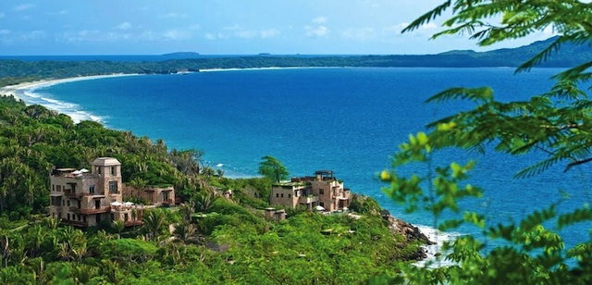

emiliomaguilar8@gmail.com
LA RIVIERA NAYARIT
Textos:
Eric Méndez

Slide 2
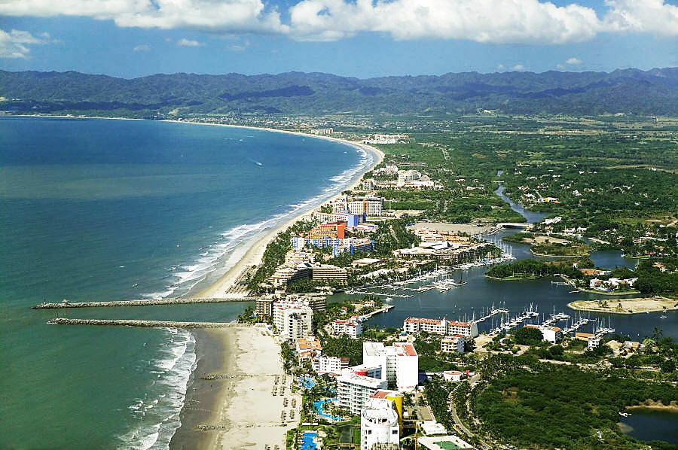
La Riviera Nayarit
es uno de los destinos
más espectaculares de México,
una zona llena de adrenalina
y diversión,
cada metro de este fascinante sitio
ofrece atracciones y experiencias únicas que nos robaran el aliento
¿no lo crees?,… échale un vistazo a esta lista:

Slide 3
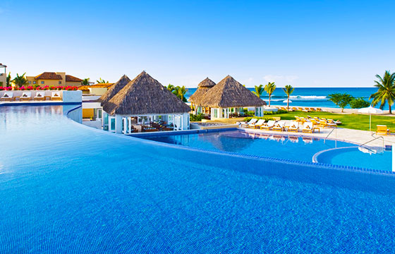
Punta Mita Beach festival.
El evento organizado
por el hotel St.Regis,
es un festival de verano que junta
a los mejores maestros de yoga,
chefs y deportistas acuáticos,
para generar una combinación de gastronomía y deportes acuáticos,
Punta Mita Beach festival es garantía de diversión entretenimiento,
bienestar y cultura…
Fuente de imagen: livepuntamita.com
Si aún no has vivido la experiencia estas a tiempo, pues se llevará a cabo del 9 al 12 de julio, no te puedes quedar atrás

Slide 4
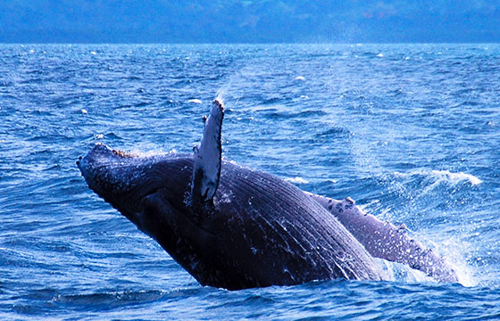
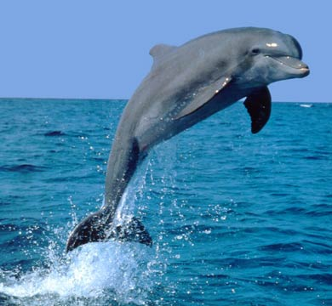
Ballenas y delfines
Punta de Mita es una península
en donde hallarás varias playas para descansar
y gozar de las cristalinas aguas del Pacífico,
en este lugar se encuentra uno de los resort más lujosos donde se lleva a cabo el Punta Mita Beach festival,
pero además es un lugar ideal para abordar un barco y viajar
en búsqueda de las hermosas ballenas jorobadas y delfines,
en los meses de diciembre a marzo,
donde podrás admirar un imponente paisaje natural, que jamás olvidarás

Slide 5
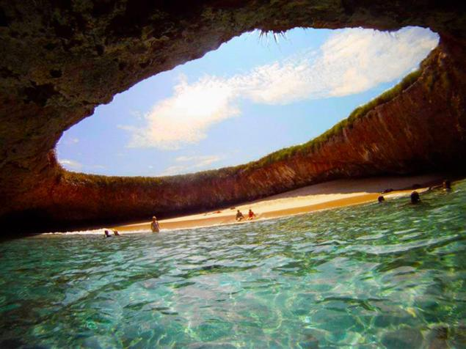
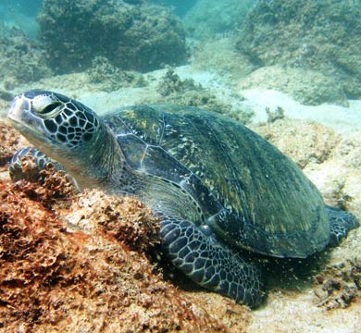
Bucear.
Uno de los lugares más encantadores
y románticos son las Islas Marietas,
localizadas en el corazón de la Bahía de Banderas,
para llegar a este lugar, no hay otra opción más que nadar, así que tendrás que hacer un pequeño esfuerzo
que vale la pena... y muchísimo,
ya aquí podrás disfrutar por algunos minutos
de un lugar armónico y tranquilizante a lado de tu pareja
o seres queridos, además es considerada una de las zonas
más ricas para bucear y admirar una amplia variedad
de aves y especies marinas, además de increíbles escenarios
de coral.
este lugar sencillamente es mágico

Slide 6
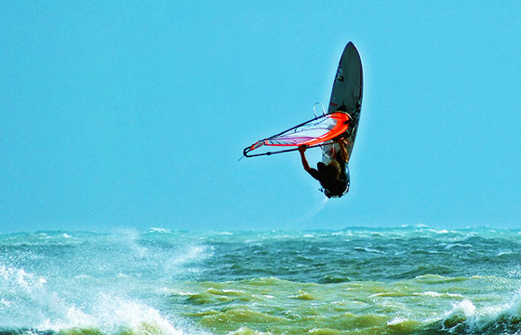
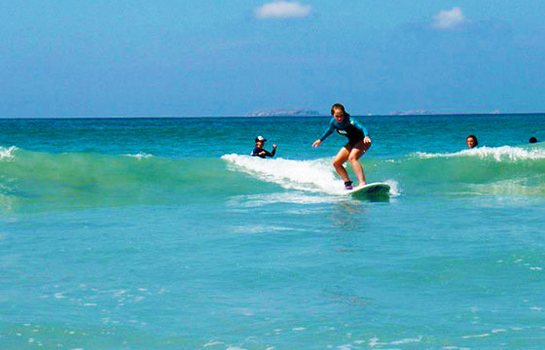
Kiteborders y windsurfers
A Bucerías también se le conoce
como la Capital del Viento,
por lo que en esta zona observarás
a varios kiteboarders y windsurfers
tratando de realizar las mejores hazañas acuáticas,
también podrás consentir a tu paladar
en los restaurantes de clase mundial
con una gran variedad de platillos
que provienen de las delicias del mar,
o nadar y bucear en sus aguas…
aquí el tiempo, se te pasará muy rápido…

Slide 7
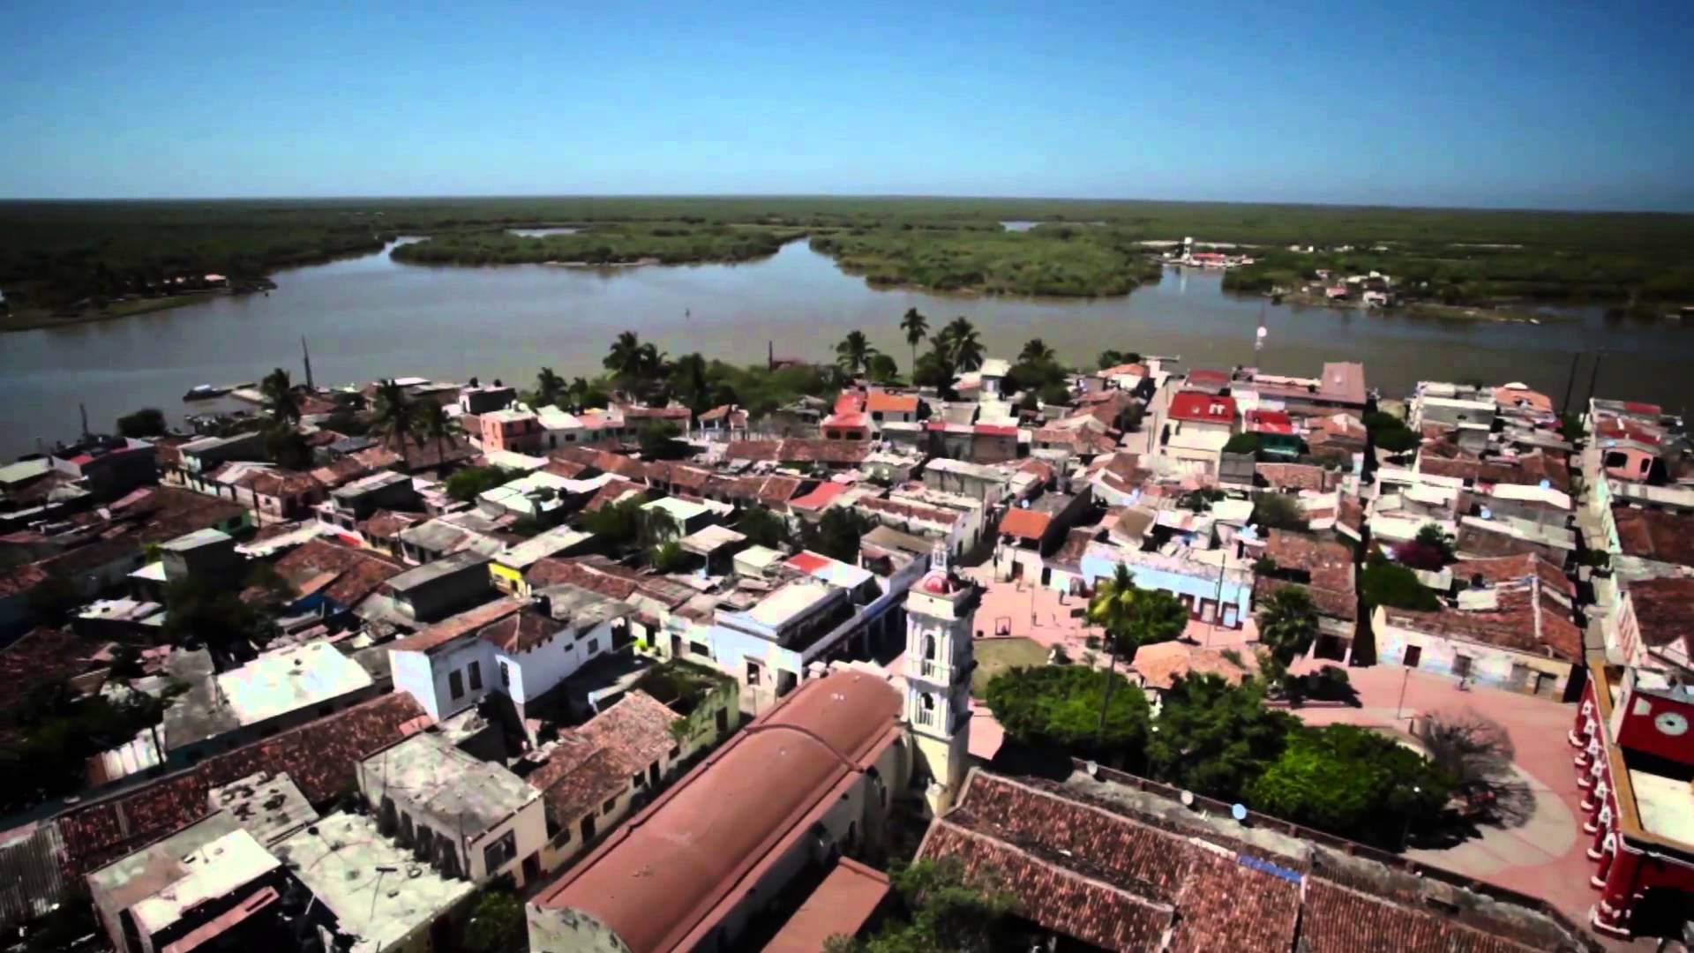
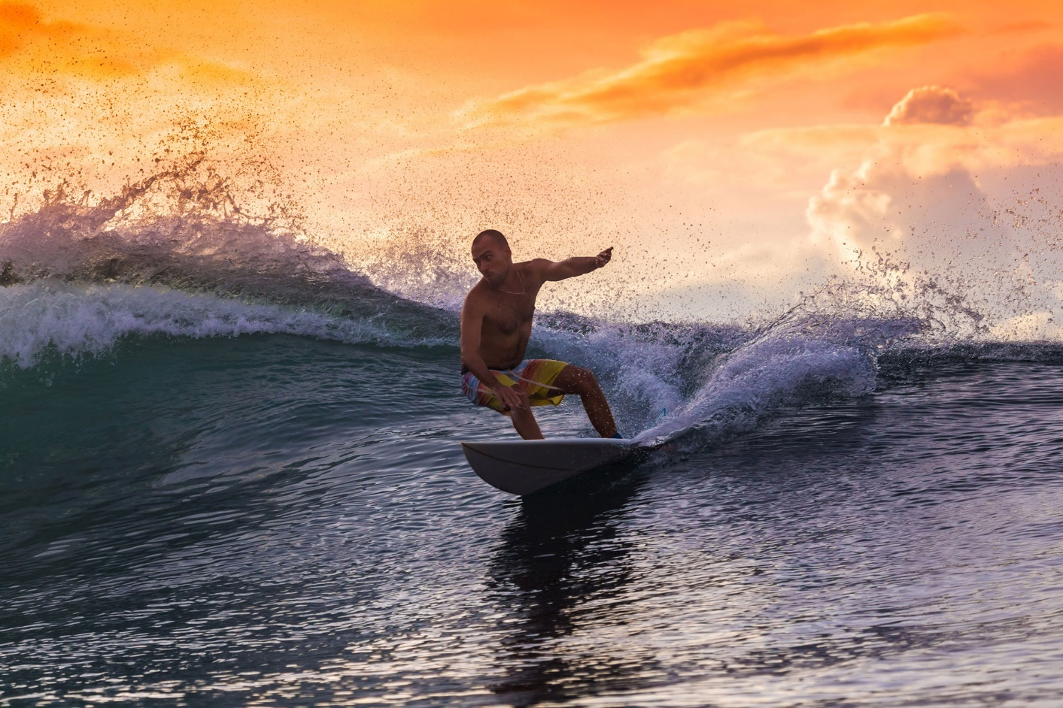
Practicar Surf.
Esta increíble playa te cautivará
a tan solo 40 kilómetros de Puerto Vallarta,
Sayulita es una de las cartas de presentación por excelencia
de la Riviera Nayarit,
sus calles, y su vegetación le dan un toque sutil
y tranquilo a este destino.
además si eres amante de la adrenalina,
el lugar está lleno de surfistas debido a las grandes olas
que aquí se forman, también podrás hacer recorridos
a bordo de un kayak, o si buscas relajarte al máximo
y entrar en contacto con tu ser interior, hay un resort dedicado al yoga, catalogado dentro del top ten en el mundo.

Slide 8




Imagenes y texto :
De la red
Música:
Sobre el arcoiris
Interprete:
Richard Abel
Edición:
Eaglenest
Duración :
07 minutos
00 segundos
Pasenla Bien
___________________
Hasta la vista
au revoir
auf wiedersehen
Chao
emiliomaguilar8@gmail.com

Slide 10







12:00
¿Te ha gustado?
Puedes ver más entrando
Aquí
Además puedes recibir powerpoints en tu correo electrónico suscribiéndote aquí:

